Slide 1
Hoạt động phát triển nhận thức
CHỦ ĐỀ: GIA ĐÌNH
Đề tài: KPKH: " Ngôi nhà gia đình của bé"
Giáo viên: Nguyễn Thị Lệ Diễm

Slide 2


Bài hát: Nhà của tôi

Slide 3

Trẻ giới thiệu ngôi nhà của bé

Slide 4

Trẻ quan sát:
Một số ngôi nhà

Slide 5
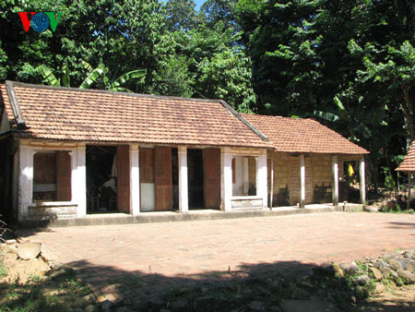
Nhà cấp 4

Slide 6
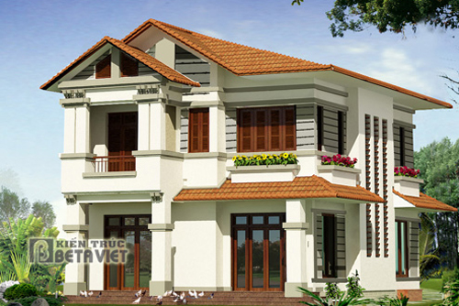
Nhà cao tầng

Slide 7
Đàm thoại
về ngôi nhà của bé

Slide 8
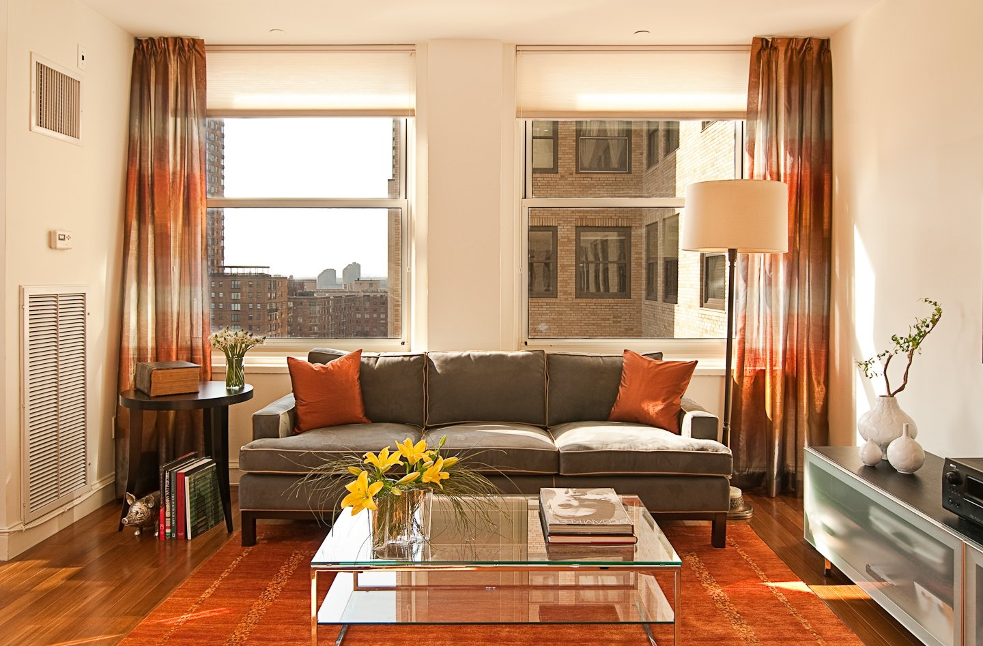
Phòng khách

Slide 9
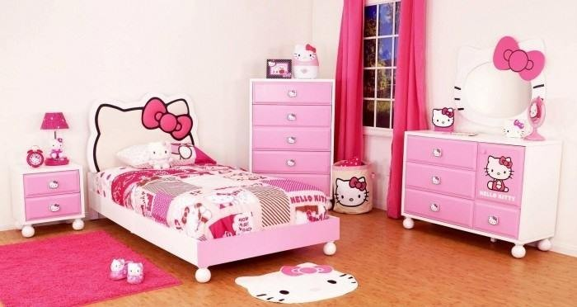
Phòng ngủ

Slide 10
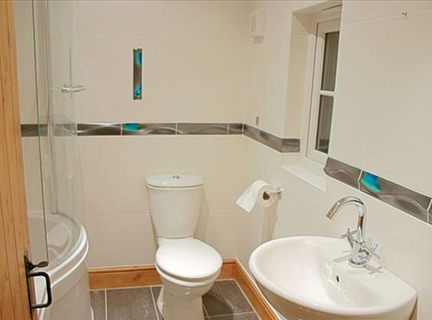
Phòng vệ sinh

Slide 11
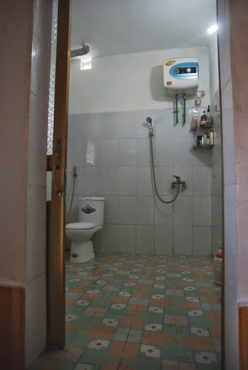
Phòng tắm

Slide 12
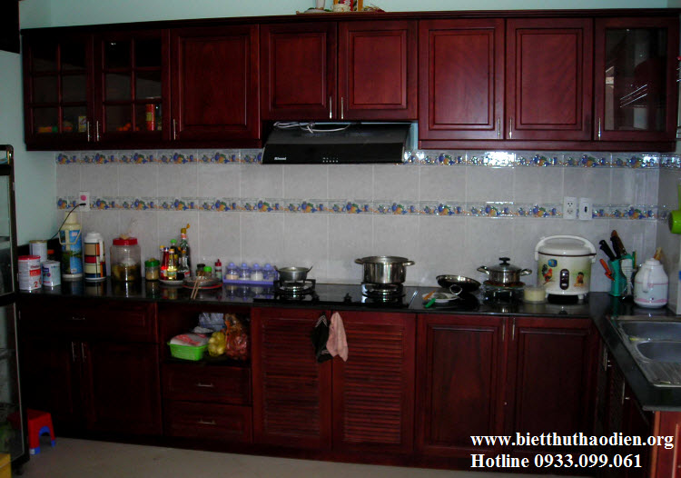
Phòng bếp

Slide 13
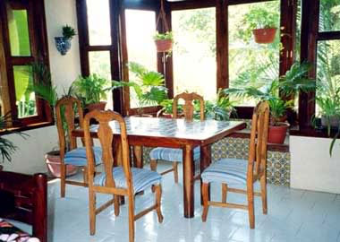
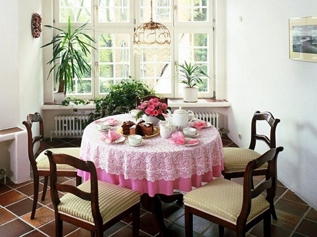
Phòng ăn

Slide 14
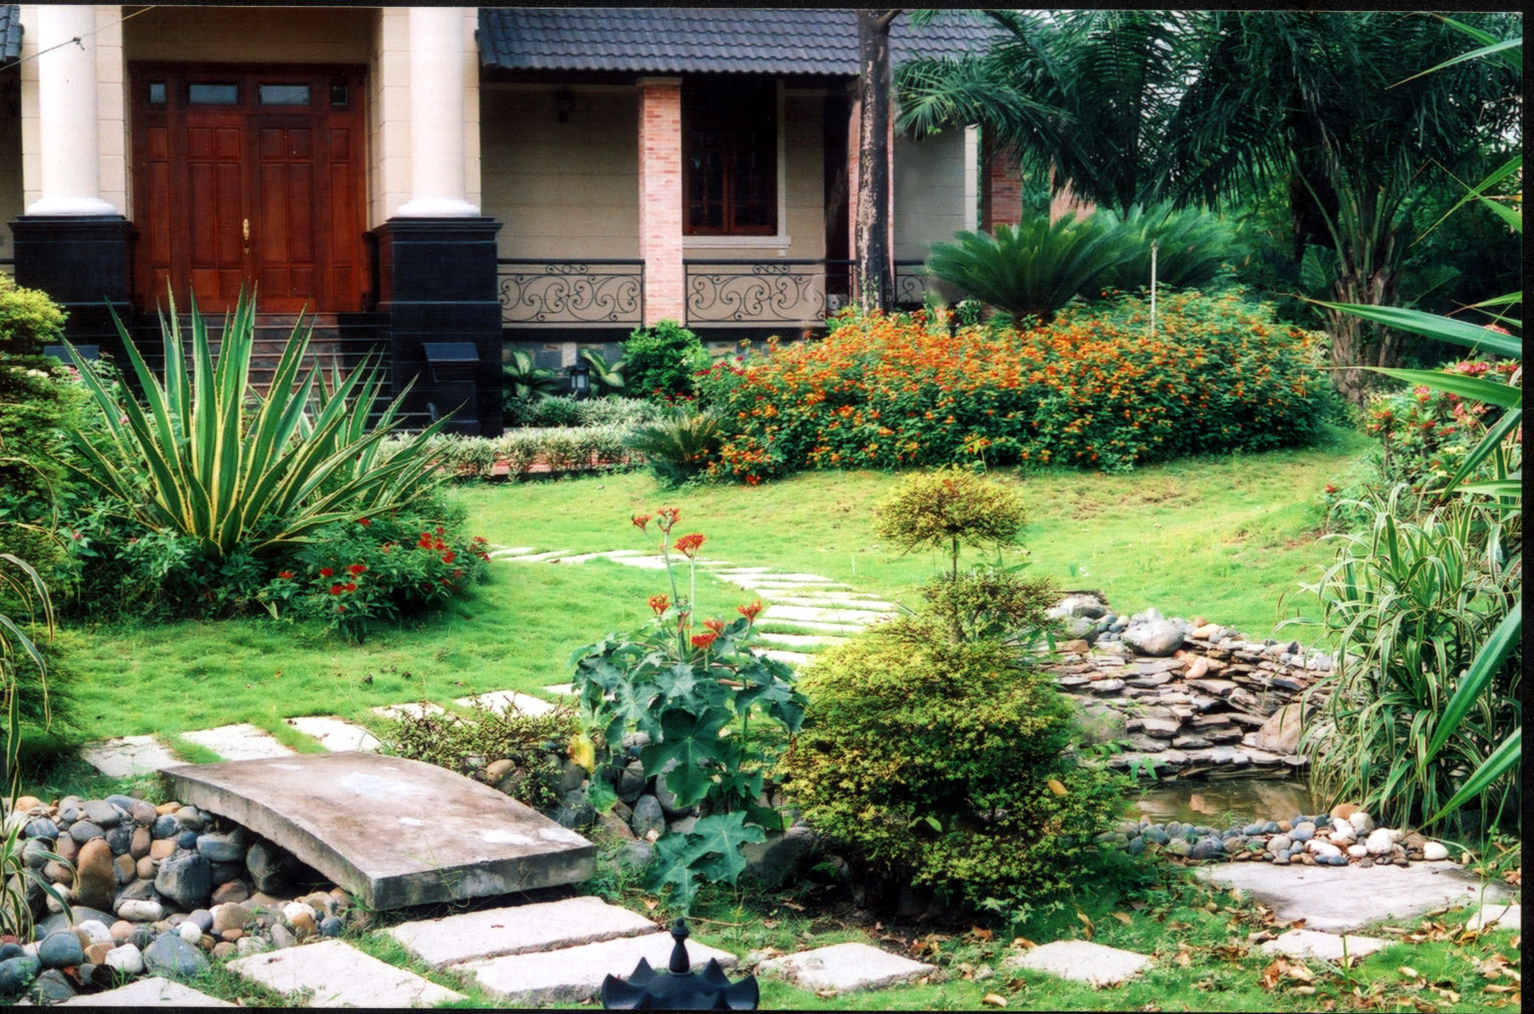
Sân và vườn

Slide 15

Mở rộng tham quan
một số loại nhà

Slide 16
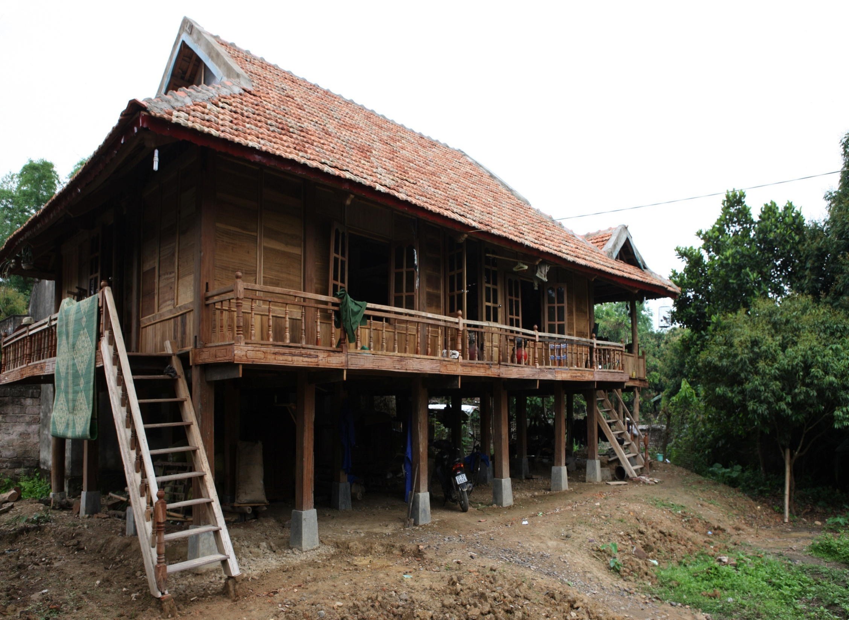

Slide 17
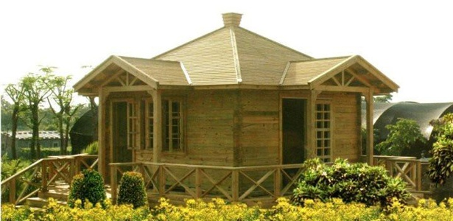

Slide 18
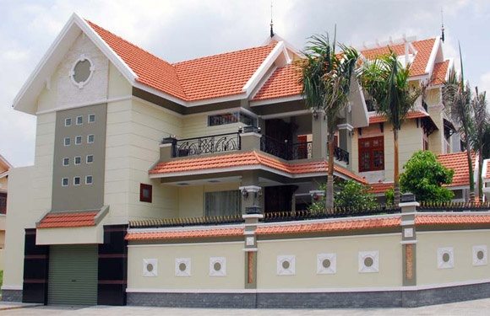

Slide 19
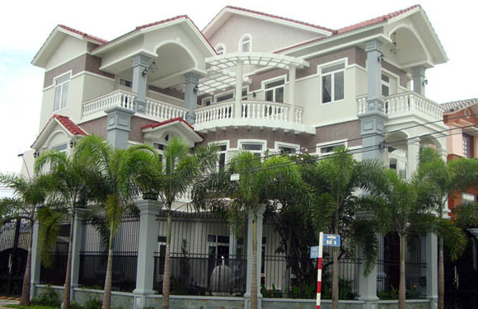

Slide 20
Trò chơi
Kiến trúc sư nhí

Slide 21
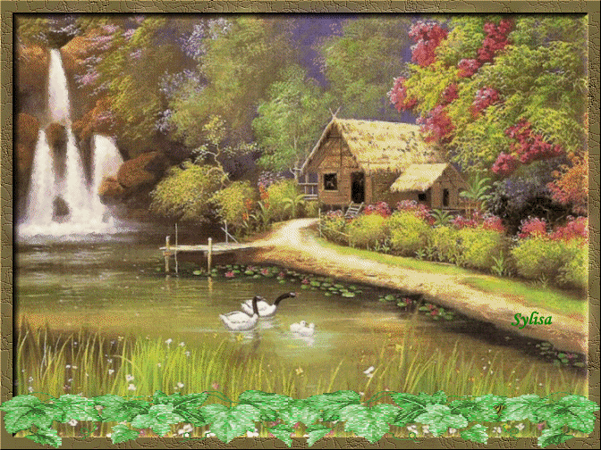
Bài học đến đây là kết thúc
Chúc các cô mạnh khỏe
Chúc các bé chăm ngoan, học giỏi
Hẹn gặp lại

